Slide 1
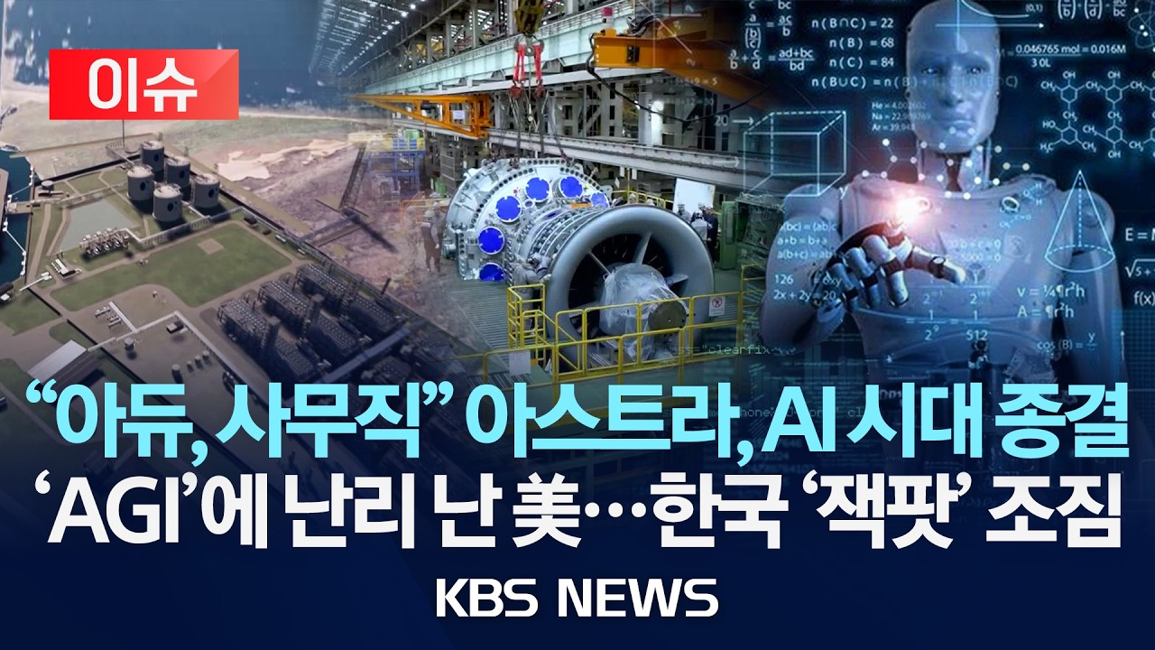
DREAMLABS COLLECTOR
[이슈] "아듀, 사무직" 아스트라, AI 시대 종결/'AGI'에 난리 난 미국...한국 '잭팟' 조짐/2026년 9월 8일(화)/KBS
이 KBS 뉴스 영상은 2026년 9월 8일에 게시되었으며, 제목은 AI와 AGI의 미래 영향, 특히 사무직의 종말 가능성과 한국의 '잭팟' 조짐을 다루는 것으로 보입니다. 그러나 영상 설명은 한국의 대미 투자 1호 사업인 가스 화력발전소 건설에 초점을 맞추고 있어, 두 가지 주요 주제가 혼재되어 있습니다. 영상은 AI 시대의 변화와 함께 미국 에너지 인프라 투자라는 경제적 이슈를 동시에 다루는 것으로 추정됩니다. 트랜스크립트 부재로 인해 각 주제의 심층적인 내용과 비중은 확인이 필요합니다.
CHANNEL
VIDEO ID
KBS News
5aeLEvJ5hog
source: https://www.youtube.com/watch?v=5aeLEvJ5hog | video_id: 5aeLEvJ5hog | generated: 2026-09-10T18:10:31Z

Slide 2
Executive Summary
영상 시청 전 빠른 정보 습득을 위한 요약
SUMMARY
이 KBS 뉴스 영상은 2026년 9월 8일에 게시되었으며, 제목은 AI와 AGI의 미래 영향, 특히 사무직의 종말 가능성과 한국의 '잭팟' 조짐을 다루는 것으로 보입니다. 그러나 영상 설명은 한국의 대미 투자 1호 사업인 가스 화력발전소 건설에 초점을 맞추고 있어, 두 가지 주요 주제가 혼재되어 있습니다. 영상은 AI 시대의 변화와 함께 미국 에너지 인프라 투자라는 경제적 이슈를 동시에 다루는 것으로 추정됩니다. 트랜스크립트 부재로 인해 각 주제의 심층적인 내용과 비중은 확인이 필요합니다.
source: https://www.youtube.com/watch?v=5aeLEvJ5hog | video_id: 5aeLEvJ5hog | generated: 2026-09-10T18:10:31Z

Slide 3
Video Structure
영상 구성과 논리 흐름
01
서론: AI 시대의 도래와 주요 이슈 제기 (사무직 종말, AGI 등) (메타데이터 기반 추론).
02
AI/AGI 관련 미국 동향 및 한국의 기회 분석 (메타데이터 기반 추론).
03
한국의 대미 투자 현황 및 배경 설명 (메타데이터 기반 추론).
04
미국 내 가스 화력발전소 건설 필요성 및 한국의 역할 (메타데이터 기반 추론).
05
AI와 경제/산업 변화의 연관성 또는 두 주제의 결론 (메타데이터 기반 추론).
source: https://www.youtube.com/watch?v=5aeLEvJ5hog | video_id: 5aeLEvJ5hog | generated: 2026-09-10T18:10:31Z

Slide 4
Key Ideas
정보게시물로 전환할 핵심 아이디어
01
AI와 AGI의 발전이 가져올 사회 및 경제적 변화 (특히 사무직의 미래).
02
미국 내 AGI에 대한 높은 관심과 그 파급 효과 및 한국에 미칠 영향.
03
한국의 대미 투자 전략 및 에너지 인프라 분야에서의 협력 강화.
04
가스 화력발전소 건설을 통한 한미 경제 협력의 구체적 사례.
05
AI 기술 발전이 한국 경제에 미칠 긍정적 영향 가능성 (예: '잭팟' 조짐).
06
AI 시대의 산업 구조 재편과 새로운 비즈니스 기회 모색.
source: https://www.youtube.com/watch?v=5aeLEvJ5hog | video_id: 5aeLEvJ5hog | generated: 2026-09-10T18:10:31Z

Slide 5
DreamLabs Application
DreamLabs 내부 적용 관점
01
AI/AGI 기술 발전이 미래 노동 시장(특히 사무직)에 미칠 영향 분석 및 대응 전략 수립에 활용.
02
한국 기업의 해외 투자 동향 및 에너지 인프라 시장 진출 가능성 모니터링 자료로 활용.
03
미국 내 AGI 관련 기술 및 정책 동향 파악을 위한 기초 자료로 활용.
04
AI 시대의 산업 변화에 따른 새로운 비즈니스 기회 탐색 및 투자 방향 설정.
05
AI 기술 도입 시 발생할 수 있는 사회적 변화(고용 구조 변화 등)에 대한 선제적 대응 방안 연구.
source: https://www.youtube.com/watch?v=5aeLEvJ5hog | video_id: 5aeLEvJ5hog | generated: 2026-09-10T18:10:31Z

Slide 6
Verification Required
모델 추론/metadata 한계/원본 확인 필요
01
영상 제목과 설명 간의 주제 비중 및 실제 내용 일치 여부 (AI/AGI vs. 대미 투자/발전소).
02
'아스트라'가 구체적으로 어떤 AI 기술, 기업 또는 개념을 지칭하는지.
03
'AI 시대 종결' 및 '한국 잭팟 조짐'의 구체적인 근거와 내용.
04
한국의 대미 투자 1호 사업이 가스 화력발전소로 확정되었는지 여부.
05
미국이 한국에 발전소 건설을 요청하는 구체적인 이유와 배경.
06
원전 관련 내용이 영상에서 어느 정도 비중으로 다뤄지는지.
source: https://www.youtube.com/watch?v=5aeLEvJ5hog | video_id: 5aeLEvJ5hog | generated: 2026-09-10T18:10:31Z

Slide 7
Source & Download Metadata
게시물과 문서 산출물 추적 정보
METADATA
Title: [이슈] "아듀, 사무직" 아스트라, AI 시대 종결/'AGI'에 난리 난 미국...한국 '잭팟' 조짐/2026년 9월 8일(화)/KBS
Channel: KBS News
Video ID: 5aeLEvJ5hog
Source URL: https://www.youtube.com/watch?v=5aeLEvJ5hog
Playlist ID: PLHwM6idVO2zyqi2IZeDAiP5QBqRXd2Zyh
Generated at: 2026-09-10T18:10:31Z
Source basis: metadata_and_model_inference
source: https://www.youtube.com/watch?v=5aeLEvJ5hog | video_id: 5aeLEvJ5hog | generated: 2026-09-10T18:10:31Z

